Slide 1
第六课 面向对象的三大特性
封装,继承,多态

Slide 2
一.封装
什么是封装?
对象包含它能进行操作所需要的所有信息(方法和数据)，这个特性称为封装。封装使得对象不必（或尽量少）依赖其他对象来完成自己的操作。
例子:
比如一颗子弹, 它的职责是飞和发生撞击时发送碰撞信息, 它的数据是速度, 伤害.
通俗来讲,对于封装我们可以认为,是将某个对象的所有功能和需要用到的数据放在同一个类中，功能以方法的形式存在，数据以数据类型和数据结构的形式存在.
C#中的封装： 属性， 方法， 类， 命名空间...

Slide 3
封装的好处
良好的封装能够减少耦合 : 在项目中,请尽可能的设计良好的封装
类内部的实现可以自由地修改 : 修改方法, 但是不会影响其它类
类具有清晰的对外接口 : 把方法公开,让外部可以调用
用户只需要关心接口的调用，而不需要关心具体的实现
比如飞机被击中掉血，应该在飞机自己的类中掉血，而不是在别人的类中掉血。
什么是耦合?
简单理解就是关联性，尽管是两个不同的类，但如果关系密切，一方的任何变化都会影响到另一方，这就是耦合性高的表现，继承是一种类与类之间强耦合的关系。

Slide 4
二.继承
什么是继承?
继承其实是一种”is a”的关系, 即如果有A和B两个对象, 可以描述为B是A, 则可以称为B继承自A.
我们先不考虑编程, 比如哺乳动物中的猫, 我们可以说猫是哺乳动物,但是不能说哺乳动物是猫, 因为猫无法代表所有哺乳动物.我们可以这样认为, 猫和哺乳动物存在”继承”关系, 即猫继承自哺乳动物, 它拥有哺乳动物的特性.
同时, 猫也有自己的特性, 比如猫的叫声是”喵”, 猫喜欢吃鱼和老鼠等.
所以我们也可以这样理解继承, 即继承者是对被继承者的特殊化，因为它除了具备被继承者的特性外，还具备自己独有的个性.在继承的关系中是两者位置无法颠倒, 即继承者不能变为被继承者.
回到编程中,继承体现在类中， 继承定义了类如何相互关联，共享特性。继承的工作方式是定义父类和子类，或叫做基类和派生类，其中子类继承父类的所有特性。子类不但继承了父类的所有特性，还可以定义新的特性。

Slide 5
父类和子类
子类拥有父类非private的属性和功能
子类具有自己的属性和功能，即子类可以扩展父类没有的属性和功能
子类还可以以自己的方式实现父类的功能（方法重写）
子类从它的父类中继承的成员有方法、域、属性、事件、索引指示器，但对于构造方法，有一些特殊，它不能被继承，只能被调用。对于调用父类的成员，可以用base关键字。
继承的优点和缺点
继承的优点: 继承使得所有子类公共的部分都放在了父类，使得代码得到了共享，这就避免了重复，另外，继承可使得修改或扩展变得轻松.
比如, 我需要有的哺乳动物都新增一个可以飞翔的能力,此时只需要修改哺乳动物的基类即可,那么阿猫阿狗都能飞了.
继承的缺点: 是父类变，则子类不得不变.即高耦合性.
Tips: C#不支持多重继承(有多个父类), 但是可以通过接口实现这个功能.

Slide 6
继承的语法
class BaseClassA
{
public BaseClassA() //构造方法
{
}
}
class ChildClassB : BaseClassA
{
public ChildClassB() : base() //子类调用父类构造方法,此处base代表父类
{
}
}
提问: 子类构造时,是先调用子类的构造方法,还是父类的?

Slide 7
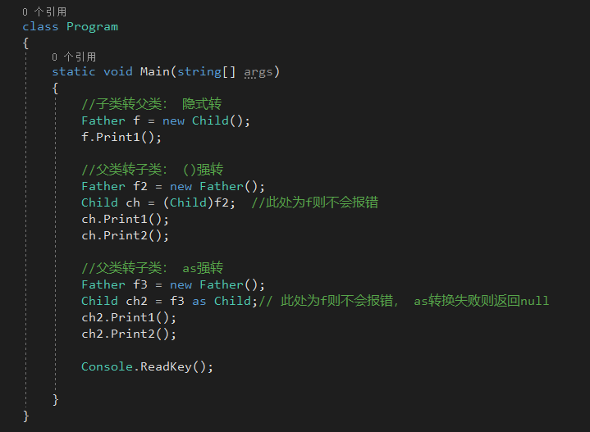
父类引用指向子类对象(父类子类之间的转换)
子转父：隐式转换 (自动转换)
父转子：需要用到用到as转换 或者（）强制转换
tips:使用as关键字转换如果转换不成功返回null,只能用于引用类型 ;
使用（）强制转换如果不成功则抛出异常
例子:

Slide 8
练习
使用继承实现不同动物的叫声方法，打印叫声，要求父类提供方法。

Slide 9
什么时候使用继承？
当两个类之间具备‘is a’的关系时，就可以考虑用继承了，因为这表示一个类是另一个类的特殊种类, 本质上两个类是同一类, 例如, 游戏中的不同角色人物, 本质上都是角色人物. 反之则不应该使用继承.
拓展
Object是万类之祖
C#中所有类默认继承自 Object
C#中任何数据类型都可以隐式转换成Object
引用类型转Object无额外性能开销
值类型转Object会产生装箱操作 反之有拆箱操作 两者都有性能开销

Slide 10
装箱和拆箱
装箱是将值类型转换为引用类型;拆箱是将引用类型转换为值类型.
例子：
int val = 100;
object obj = val;//装箱，值类型转换为引用类型
Console.WriteLine (“对象的值 = {0}", obj);
这是一个装箱的过程，是将值类型转换为引用类型的过程
int val = 100;
object obj = val;
int num = (int) obj;//拆箱， 引用类型转换为值类型
Console.WriteLine ("num: {0}", num);
这是一个拆箱的过程，是将值类型转换为引用类型，再由引用类型转换为值类型的过程
装箱和拆箱会造成性能消耗，应该尽量避免。

Slide 11
三.多态
什么是多态?
多态表示不同的对象可以执行相同的动作，但要通过它们自己的实现代码来执行。
例子:
比如一支军队中有投弹手, 机枪手, 狙击手等不同兵种, 他们都属于士兵这个类. 当指挥官下达作战命令时, 它们就会各自按照各自的方式实现作战.
即, 作战是方法, 而内部的实现规则是由其各自特性来实现的.

Slide 12
virtual和override关键字
刚刚我们了解到多态的概念, 而多态的实现需要用到虚方法和重写.
virtual关键字修饰的方法为虚方法,虚方法可以在不同的子类中有不同的实现。
在子类中用override修饰方法,表示该方法被重写(前提是父类有这个方法并被virtual修饰).不同的子类,对同一个父类虚方法,可以有不同的实现.
这样,如果被重写, 在调用方法时, 会调用子类的方法,而不是父类的同名方法.

Slide 13
例子:
class MyClassBase
{
public virtual void Attack()
{
}
}
class MyClassChild : MyClassBase
{
public override void Attack()
{
}
}

Slide 14
abstract(抽象)关键字
abstract可以修饰类(class)和方法, 即抽象类和抽象方法.
语法:
abstract class MyClass
{
abstract public void Attack();
}
注意：
抽象类不能被实例化,但是它的子类可以.
抽象类的子类必须实现其中抽象方法.
抽象类可以包含普通的成员,可以包含有实现的方法.
抽象方法必须写在抽象类中.
抽象方法不包含方法体.

Slide 15
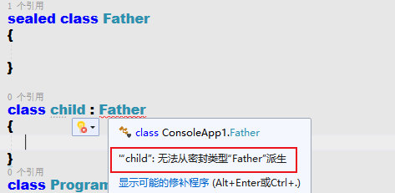
sealed(密封)关键字
通过在类定义前面放置关键字 sealed，可以将类声明为密封类。当一个类被声明为 sealed 时，它不能被继承。抽象类不能被声明为 sealed。

Slide 16
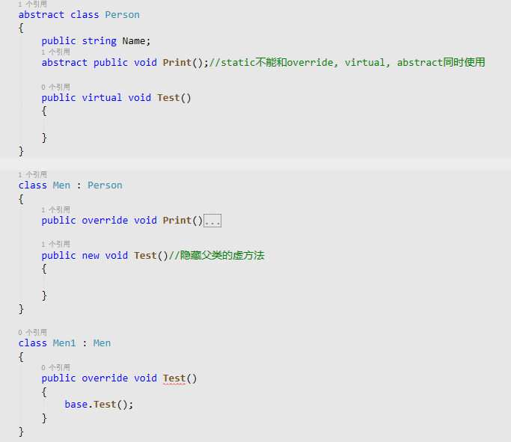
new关键字修饰”虚”方法
表示子类中该方法与父类虚方法断绝重写关系, 该类的子类无法再次重写该方法.

Slide 17
练习
利用多态,实现第二题中的动物叫声批量打印

Slide 18
作业1
设计一个控制台应用程序:
父类: 角色类(具有攻击,受伤, 死亡的抽象方法)
派生类: 玩家, N种敌人（N代表数量，至少为1）.
控制台程序:
玩家和敌人回合制相互攻击, 按任意键攻击一次, 生命值为0时程序结束.要求调用攻击,受伤, 死亡方法.

Slide 19
作业2
利用面向对象的知识,满足以下需求:
1.定义一个书类, 至少有一个行为用于展示书的信息; 子类为有声书,文学书,历史书等.
2.定义一个印刷工厂类, 可以根据用户的需求,生产不同的具体的书.如: <海底两万里>,<史记>

